Slide 1
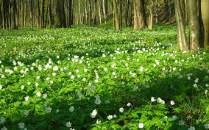
ПРИМЕТЫ ВЕСНЫ

Slide 2
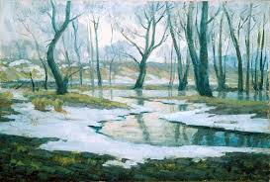
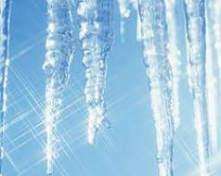
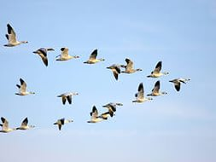
Тает снежок, ожил лужок.
День прибывает. Когда это бывает?
За окном звенит она
И поет: "Пришла весна!
И холодные сосульки
Превратила в эти струйки!"
Слышно с крыши:
"Шлеп-шлеп-шлеп!"
Это маленький потоп. (Капель)
Осенью летели к югу,
Чтоб не встретить злую вьюгу.
А весной снежок растаял,
И вернулись наши стаи! (Перелетные птицы)

Slide 3
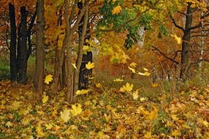
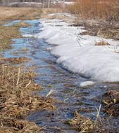
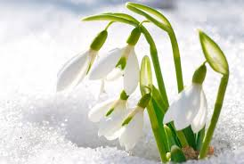
Что лишнее?

Slide 4
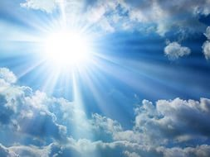
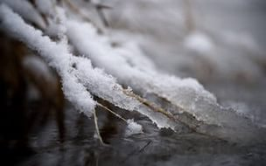
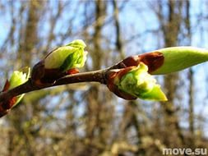
Подбери слово!
Греет…
Журчит…
Тает…
Набухают…
Капает…

Slide 5
Солнце.
Какое?
Яркое
Желтое
Теплое
Что делает весной?
Светит ярко
Греет
Пригревает
Радует

Slide 6
Ручей
Что делает?
Бежит
Журчит
Течет
Звенит

Slide 7
Назови ласково….
солнышко
цветочек
ручеек
снежок

Slide 8
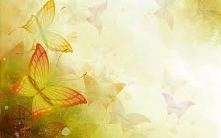
Составь предложение.
светит
ярко
.
Солнце
весной

